Slide 1

Programación Avanzada
Corte de Proyecto Final
Melchor Pérez Avila

Slide 2
Objetivo
Crear un repositorio para el registro y lectura de datos históricos utilizando InfluxDB.
Base de datos no relacional de series temporales.
Almacenar lecturas de diferentes tipos de sensores y poder consultarlas o eliminarlas según un lapso de tiempo definido.

Slide 3
Requerimientos
Poder promediar los valores de los diferentes sensores en lapsos de tiempo.
Consultar todas las mediciones de un sensor en específico.
Poder añadir un nuevo sensor si se desea.

Slide 4
Solución
El repositorio crea los objetos para almacenar en la base de datos y se mapean para que influxDB pueda identificarlos .
Configuración para gestión, consultas y escrituras a partir de NuGet Package InfluxDB.Client
Etiquetas fundamentales:
Timestamp
Measurement
Tag Set
Field Set

Slide 5
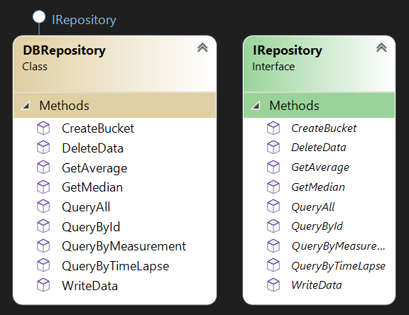
Management

Slide 6
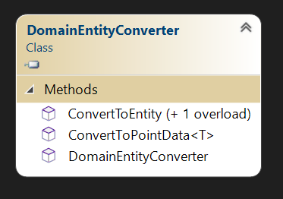
Mappers

Slide 7
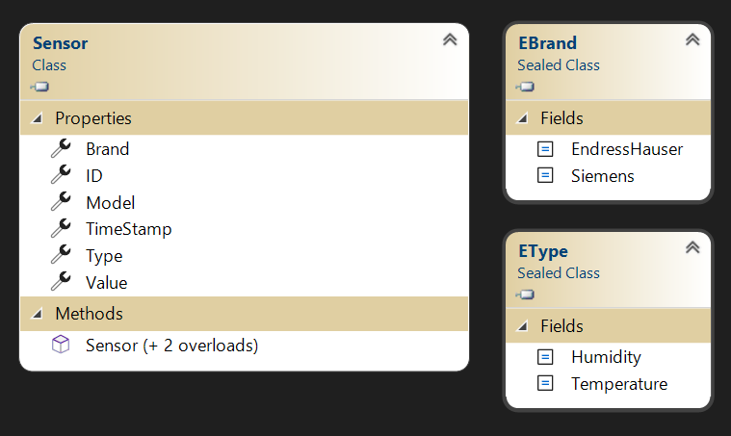
Models

